Slide 1
Vojenská politika NATO
Mgr. Adam Potočňák
adam.potocnak@mail.muni.cz
BSS 157 Vojenská politika
31. 10. 2018

Slide 2
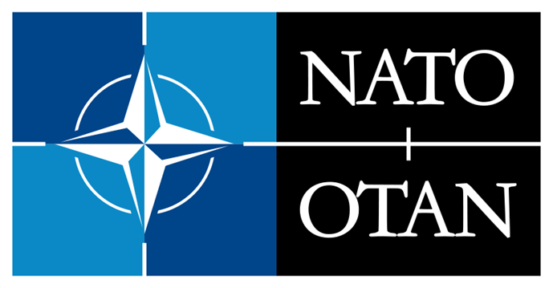
Elementární historie
Západní unie (17. 3. 1948, Brusel)
Vandenbergova rezoluce (červen 1948) +První berlínská krize
4. 4. 1949, Washingtonská (Severoatlantická) smlouva (čl. 3, čl. 4, čl. 5)
1952 – tvorba politických struktur Aliance
Kontroverze členství: Francie, Řecko, Island, Španělsko…

Slide 3
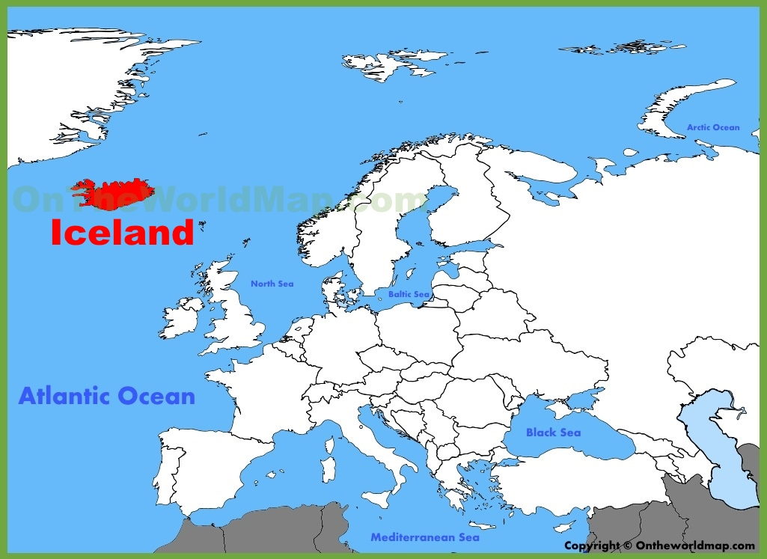

Slide 4
Rozšiřování NATO
Čl. 10 – členství otevřené pro všechny evropské země uznávající základní principy organizace a schopné přispět k bezpečnosti Severoatlantického prostoru
Obecní principy pro členství v NATO:
Evropský stát
Stabilní demokratický politický systém
Připravenost a ochota přispět k bezpečnosti v Severoatlantickém prostoru
Podpora většiny obyvatelstva pro členství v organizaci
Absence sporů o hranice nebo sporná území s jinými státy
Celkem 7 rozšíření: 1952, 1955, 1982, 1999, 2004, 2009, 2017
Membership Action Plan – Bosna a Hercegovina a Makedonie

Slide 5
Operace krizového managementu
Na základě čl. 5 Washingtonské smlouvy, nebo mandátu OSN/OBSE, nebo žádosti vlády, nebo…
Reakce na politické, vojenské, humanitární, ale také environmentální krize
Peace-suport operations (peacemaking, peacekeeping, peacebuilding, peace-enforcement)
Humanitární mise (Pákistán 2005, New Orléans 2005)
První mise: IFOR/SFOR 1995 – 1996 - 2004
ISAF (2003 - 2015), Resolute Support (2015 - )
KFOR (1999 - )
Active Endeavour (2001 – 2016), Sea Guardian (2016 - )
NATO Mission Iraq (2018 - )
Podpora Africké unie

Slide 6
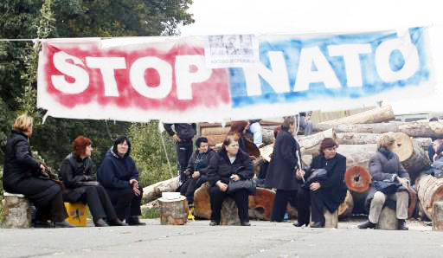
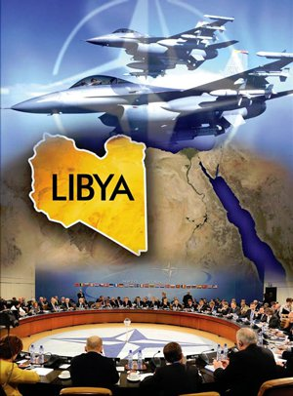
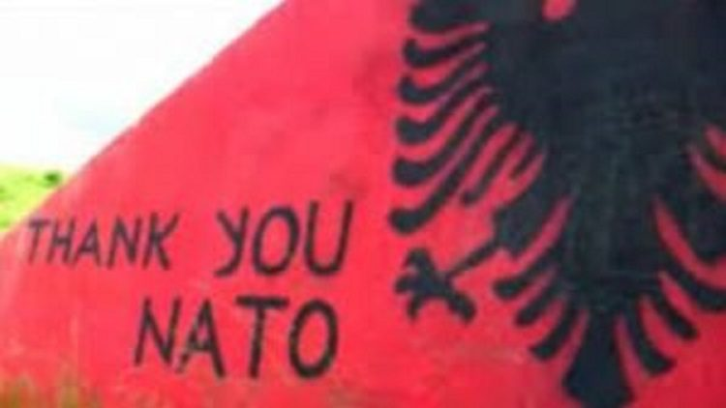

Slide 7

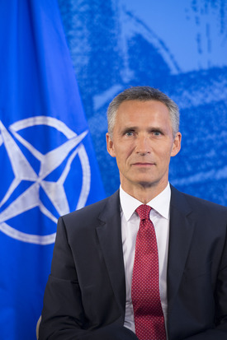
Struktura organizace – Civilní složka
Všechna rozhodnutí jsou rozhodnutí států a přijímají se konsenzem. NATO je tak politickou, jako i vojenskou organizací.
Severoatlantická rada (NAC)
Delegace NATO (stálé delegace členských států, konzultace minimálně 1/týden)
Skupina pro jaderné plánování
Podřízené výbory
Čtyři specializované agentury
Generální tajemník NATO + Mezinárodní sekretariát

Slide 8
Struktura organizace – Vojenská složka
Vojenský výbor
Velitelství spojeneckých sil pro operace (Allied Command Operations - ACO)
Mons, nedaleko Bruselu (SHAPE – Supreme Headquarters Allied Powers Europe), jeho hlavou je SACEUR (Supreme Allied Commander Europe)
Velitelství spojeneckých sil pro transformaci (Allied Command Transformation - ACT)
Norfolk, Virgínie, USA – strategické myšlení, získávání a rozvoj dovedností, vzdělávání, obranné plánování, kooperaci, standardizaci a interoperabilitu

Slide 9
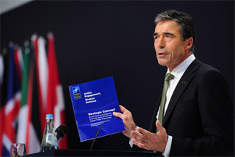
Vojenská politika NATO
Strategická koncepce 2010 – kolektivní obrana, krizový management, společná bezpečnost
Hlavní snahou společné vojenské politiky Aliance je opakované a neustále zvyšování interoperability – schopnosti různých elementů, systémů a organizací fungovat společně a efektivně
Standardizace (výzbroje, komunikace, velení, výcviku)
Společná cvičení
Operace krizového managementu a lessons learned

Slide 10
Vojenská politika NATO
Permanentní síly v aktivní službě
Air Policing (Slovinsko, Albánie, Pobaltí, Island)
Permanentní námořní síly
Integrovaný systém protiletecké a protiraketové obrany
NATO Response Force
multinárodní jednotky rychlé reakce ve 4 doménách (pozemní, námořní, letecká, speciální síly)
summit 2002 v Praze (vytvoření), summit 2006 v Rize (plná operační připravenost)
summit 2014 ve Walesu – NATO Very High Readiness Joint Task Force (VJTF) – multinárodní jednotky okamžité reakce
summit 2016 ve Varšavě – plná operační připravenost VJTF, plán na kvantitativní rozšíření

Slide 11
Obranné plánování v NATO
NATO Defence Planning Process – harmonizace obranného plánováni tak, aby každý člen přispěl k Aliančním schopnostem nejefektivnějším způsobem
4-roční cykly, max. 20 let
celkem 14 domén (civilní nouzové plánováni, logistika, protiletadlová a protiraketová obrany, podpora logistiky, podpora medicíny, podpora zpravodajské činnosti, kybernetická bezpečnost)
Vypracování manuálu (Výbor pro obrannou politiku a plánování)
Určení požadavků (ACO + ACT)
Přidělení požadavků (NAC – formát ministrů obrany)
Asistence a implementace
Závěrečné vyhodnocení

Slide 12
Partnerství organizace
North Atlantic Cooperation Council (prosinec 1991, bývalé státy Varšavské smlouvy a SSSR)
Partnerství pro mír (1994, celkem 21 států)
Středomořský dialog (1994, Mauritánie, Maroko, Alžírsko, Tunisko, Egypt, Izrael, Jordánsko)
Istanbulská iniciativa (2008, Bahrajn, Katar, SAE, Kuvajt)
Globální partneři (Irák, Afghánistán, Pákistán, Austrálie, Nový Zéland, Jižní Korea, Japonsko, Mongolsko, Kolumbie)
Rada NATO-Rusko(2002)
Komise NATO –Gruzie (2008)
Komise NATO-Ukrajina (2014)

Slide 13
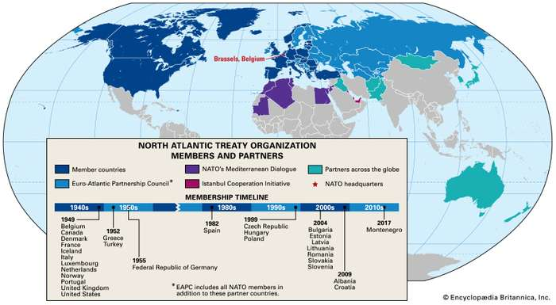
Formy partnerské spolupráce
Konzultace
Interoperabilita (společné cvičení)
Účast na misích krizového managementu NATO
Reforma bezpečnostního sektoru, výstavba a posilňování institucí, poradenství
Globální vojenská a politická organizace:
politická spřízněnost vs. strategická vojenská logika

Slide 14
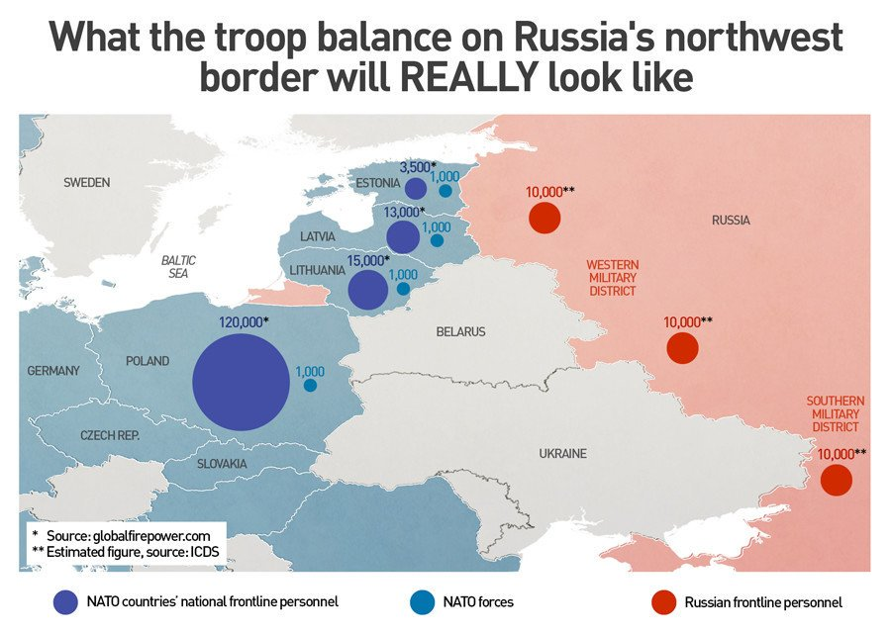
Vztahy NATO – Rusko
1991 – North Atlantic Cooperation Council
1994 – Partnership for Peace
2002 – Rada NATO - Rusko
2014 – Spolupráce pozastavena
2018 – Enhanced Forward Presence (Pobaltí + Polsko) – 4. praporová uskupení
Politické, nikoliv vojenské
rozhodnutí!

Slide 15
Děkuji Vám za pozornost.
Otázky?

